Slide 1
Installation guide
2021. 6. 17
Team 1/ Security Special List/ LG Electronics

Slide 2
MFC
MFC 개발 환경 구축
Visual studio 최신버전에서는 MFC 개발환경이 기본으로 설치되지 않기 때문에 추가로 설치 필요
https://ghostweb.tistory.com/766 참고하여 MFC 설치

Slide 3
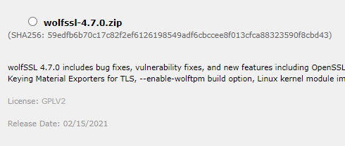
Wolfssl
Wolf ssl 다운로드
https://www.wolfssl.com/download/

Slide 4
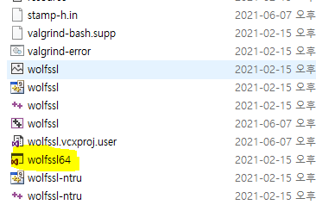
Wolf ssl
Wolf ssl 라이브러리 빌드
wolfssl-4.7.0.zip 압축을 풀고 wolfssl64.sln 열기 (32bit 운영체제일 경우에는 wolfssl.sln)

Slide 5
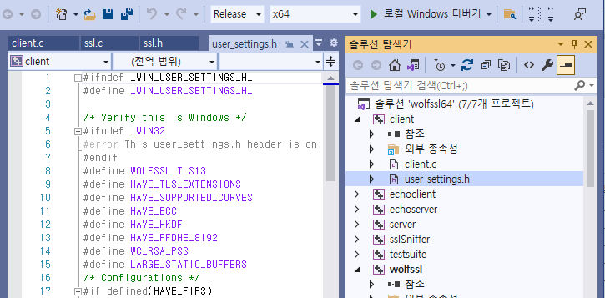
Wolf ssl
Wolf ssl 라이브러리 빌드
user_settings.h 를 열고 아래와 같이 #define을 추가
#define WOLFSSL_TLS13
#define HAVE_TLS_EXTENSIONS
#define HAVE_SUPPORTED_CURVES
#define HAVE_ECC
#define HAVE_HKDF
#define HAVE_FFDHE_8192
#define WC_RSA_PSS
#define LARGE_STATIC_BUFFERS

Slide 6
Wolf ssl
Wolf ssl 라이브러리 빌드
wolfssl 프로젝트를 빌드하면 wolfssl.lib 파일이 생성됨. Debug, Release 설정을 바꿔서 각각 빌드해야함.

Slide 7
Wolf ssl
Wolf ssl 라이브러리 빌드
wolfssl 프로젝트를 빌드하면 wolfssl.lib 파일이 생성됨. Debug, Release 설정을 바꿔서 각각 빌드해야함.

Slide 8
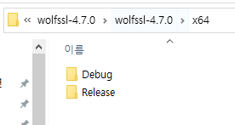
Wolf ssl
Wolf ssl 라이브러리 빌드
wolfssl 프로젝트를 빌드하면 wolfssl.lib 파일이 생성됨. Debug, Release 설정을 바꿔서 각각 빌드해야함.
lib 파일은 위 경로에 생성됨

Slide 9
Wolf ssl
프로젝트 설정
wolfssl 프로젝트를 빌드하면 wolfssl.lib 파일이 생성됨. Debug, Release 설정을 바꿔서 각각 빌드해야함.
lib 파일은 위 경로에 생성됨

Slide 10
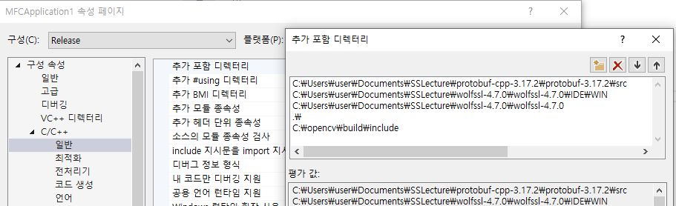
Wolf ssl
프로젝트 설정
C/C++ → 일반→ 추가 포함 디렉터리 : 아래와 같이 wolfssl-4.7.0 관련 추가 포함 디렉터리 추가
구성을 Debug로 바꿔서 동일하게 설정

Slide 11
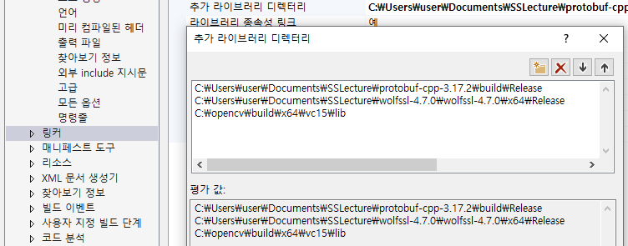

Wolf ssl
프로젝트 설정
링커 → 추가 라이브러리 디렉터리 : 아래와 같이 wolfssl-4.7.0 관련 추가 포함 디렉터리 추가
구성을 Debug로 바꿔서 Debug용 경로도 설정 (경로의 Release를 Debug로 변경)

Slide 12
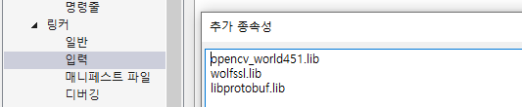
Wolf ssl
프로젝트 설정
링커 → 입력 → 추가종속성 : 아래와 같이 wolfssl.lib 추가
구성을 Debug로 바꿔서 Release와 동일하게 wolfssl.lib 추가

Slide 13
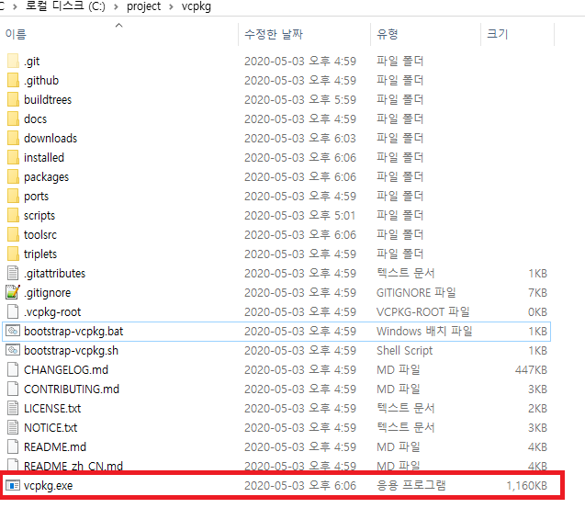
3. Install Google Protocol Buffers
Jetson Nano Project
We use google protocol buffers in our protocol.
About google protocol buffers : https://developers.google.com/protocol-buffers
Installation Guide
- Install vcpkg
vcpkg helps manage C and C++ libraries on Windows Linux and MacOs.
Detailed explanation can be found through the link below.
https://docs.microsoft.com/ko-kr/cpp/build/vcpkg?view=vs-2019
git clone https://github.com/Microsoft/vcpkg.git
cd vcpkg
Build by executing bootstrap-vcpkg.bat or directly executing vcpkg\toolsrc\vcpkg.sln

Slide 14
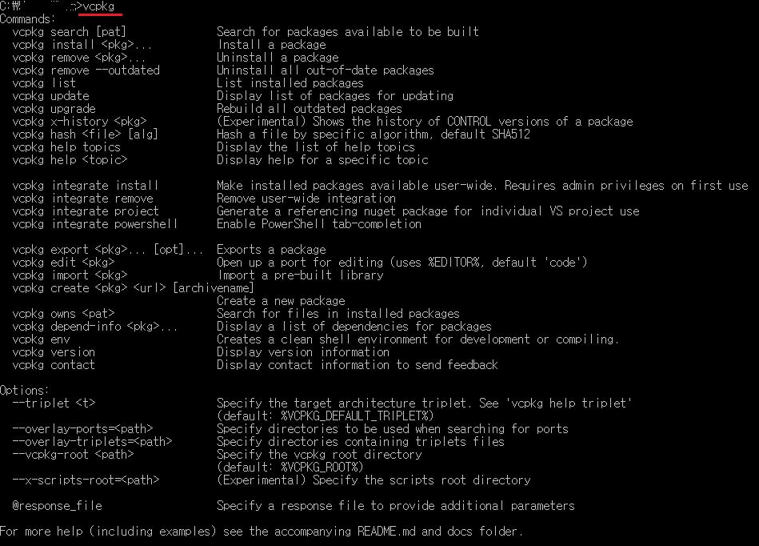
3. Install Google Protocol Buffers
Jetson Nano Project
You can use vcpkg by registering the installed folder in the environment variable path.
If you run the command prompt and run the vcpkg command, the command usage is displayed.

Slide 15
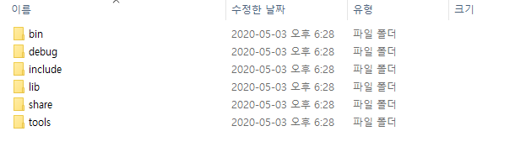
3. Install Google Protocol Buffers
Jetson Nano Project
Install the 64-bit protobuf library using this command
vcpkg install protobuf:x64-windows
After the installation is complete, if you move to the vcpkg\installed\x64-windows folder, the folders are created as shown in the figure.
You can check that protobuf-related libraries are installed there.
Integrate with Visual Studio
vcpkg integrate install

Slide 16

3. Run Google Protocol Buffers
Jetson Nano Project
Move to src folder
Move to src folder and run below command.
It generate .cc and .h file
cd [project src folder]\MFCApplication1\Common\Protocol\Msg
protoc.exe --cpp_out=. .\protocolLogin.proto

Slide 17
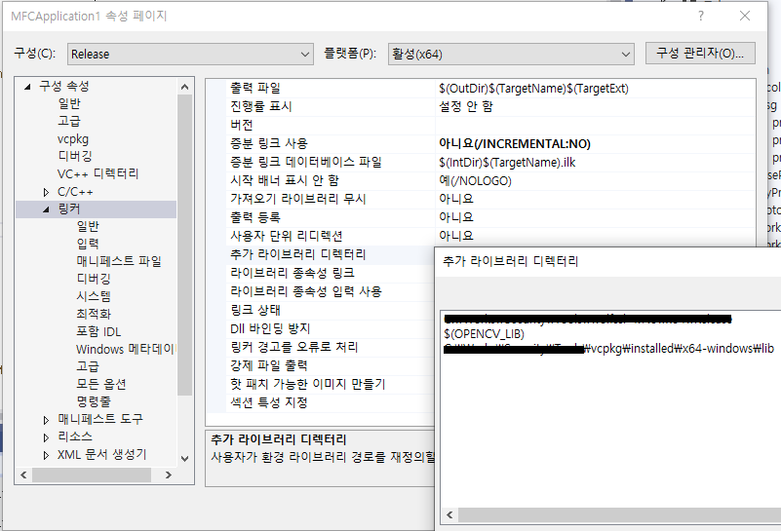
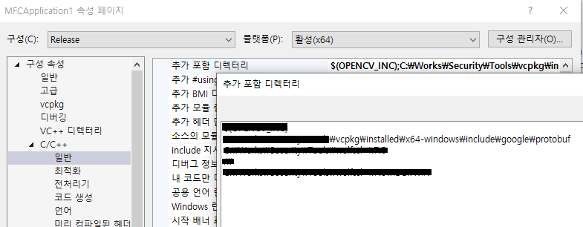
3. Run Google Protocol Buffers
Jetson Nano Project
Adding library links / includes
1. For the library directory, specify the libprotobuf.lib (Debug) and libprotobuf.lib (Release) locations.
2. Linker - add that library to additional dependencies from input
3. Specify include files

